Slide 1

IPPBX 电话会议 电子传真 三合一解决方案
2011-2-26
Z-start.gicp.net

Slide 2

企业信息化 一个都不能少
IPPBX
电子传真
电话会议
购买三套设备，还是集成为一套呢？

Slide 3

底层软交换介绍
FreeSWITCH 是一个开源的电话交换平台，它具有很强的可伸缩性--从一个简单的软电话客户端到运营商级的软交换设备几乎无所不能。能原生地运行于Windows、Max OS X、Linux、BSD 及 solaris 等诸多32/64位平台。可以用作一个简单的交换引擎、一个PBX，一个媒体网关或媒体支持IVR的服务器等。它支持SIP、H323、Skype、Google Talk等协议，并能很容易地与各种开源的PBX系统如sipXecs、Call Weaver、Bayonne、YATE及Asterisk等通信。 FreeSWITCH 遵循RFC并支持很多高级的SIP特性，如 presence、BLF、SLA以及TCP、TLS和sRTP等。它也可以用作一个SBC进行透明的SIP代理（proxy）以支持其它媒体如T.38等。FreeSWITCH 支持宽带及窄带语音编码，电话会议桥可同时支持8、12、16、24、32及48kHZ的语音。

Slide 4
底层软交换比较
Asterisk作为开源VoIP软件的代表，以其强大的功能及相对低廉的建设成本，受到了全世界开发者的青睐。而FreeSWITCH作为VoIP领域的新秀，在性能、稳定性及可伸缩性等方面则更胜一筹。原文发表在http://www.freeswitch.org/node/117
FreeSWITCH 使用线程模型来处理并发请求，每个连接都在单独的线程中进行处理。这不仅能提供最大强度的并发，更重要的是，即使某路电话发生问题，也只影响到它所在的线程，而不会影响到其它电话。FreeSWITCH 的核心非常短小精悍，杜绝系统挂死，这也是保持稳定的关键。

Slide 5
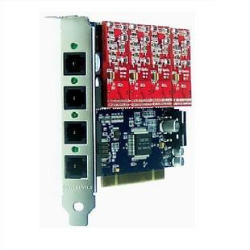
高集成的支撑要素
Linux高稳定性、高安全性、占用系统资源低
Freeswitch功能强大、扩展灵活、兼容性高
高性能、高稳定主机成本降低
语音板卡产品丰富、技术标准化、价格低廉

Slide 6
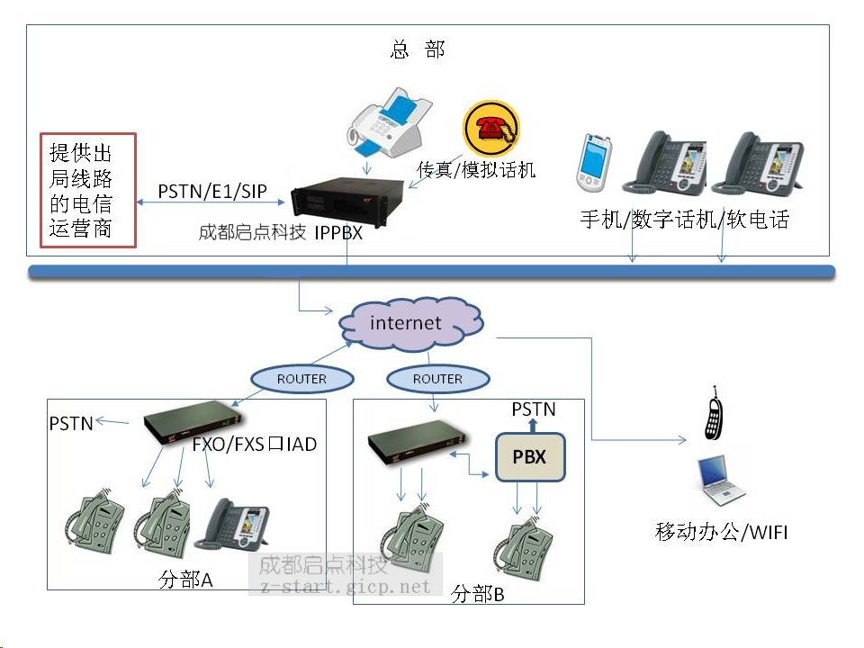
硬件组网拓扑图

Slide 7
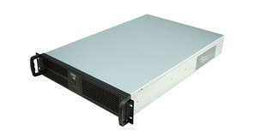
IPPBX 功能
支持SIP，H323，可接GTAKL，skype
支持十余种语音/视频编码及T.38传真
E1、PRI、PSTN（需配板卡）、SIP中继等多种接入方式
传统PBX功能（自动总机、代接、转接、呼叫转移、三方通话、等候音乐等等）
多方通话、监听功能
语音留言并EMAIL给用户
多级IVR导航功能
语音信息广播，通知
Follow me号码跟随
分时段设置路由功能
CDR详单WEB查看、导出

Slide 8
电话会议系统功能
支持模拟电话与IP电话混网会议，SIP/PSTN/E1多种接入方式，不限参会人数，不限会议室数量
PSTN高质量语音效果
参会者呼入和主持人邀请方式加入会议
WEB界面管理会议
召集会议/追呼参会人/录音/加密/参会人状态监控/静音/踢出/S锁定会议/会议背景音乐
只要能上网，便可登录召开会议
支持SIP，H323方式与第三方设备或平台组网应用

Slide 9
电子传真功能
主机集成邮件服务器，也可使用企业现有的邮件服务器。
自动/手动接收传真，并email到指定邮箱。
客户拨入，安装IVR语音导航，自动索取传真资料。
为每用户分配独立传真号码，文档目录。
Email方式发送传真，收件人地址即是对方传真号码
呼叫对方，互送传真信号，按传统方式发送传真

Slide 10
自建数字通信平台的优势对比
 | 自建平台 | 租用第三方平台
建设便捷性 | 一次性配置完善 | 在不同的运营商注册账号
自主性 | 好 ，可定制开发 | 差
质量保障 | 自主掌控 | 依赖第三方服务
扩展性 | 好 | 无
使用成本 | 低 | 高
安全性 | 高 | 依赖第三方服务

Slide 11
Step by step 搭建三合一平台
通信需求分析，网络拓扑规划
选择主机，线路接入方式
下载免费系统，参照说明安装
含：20分机IPPBX、一个电话会议室、2个电子传真用户
开启企业数字通信之旅
提供全程技术支持

